Slide 1
Thứ năm ngày 15 tháng 5 năm 2025
Tiếng Việt
Luyện tập: Từ ngữ về nghề nghiệp

Slide 2
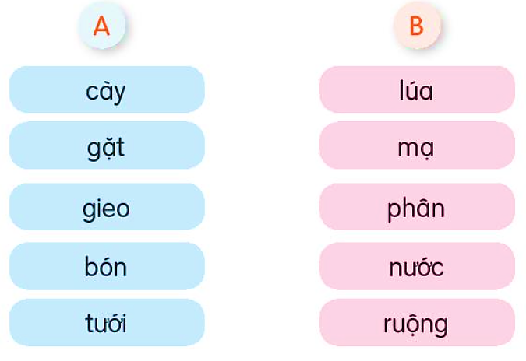
1. Kết hợp từ ở cột A với từ ở cột B để tạo từ ngữ chỉ công việc của người nông dân.

Slide 3
Bài 1:
Cày ruộng, gặt lúa, gieo mạ, bón phân, tưới nước

Slide 4
2. Hỏi – đáp về công việc của từng người trong ảnh.
Cày ruộng
Trồng cây
Gieo mạ

Slide 5
3. Nói về nghề nghiệp và công việc của từng người trong từng ảnh.
Công nhân
Bác sĩ
Cảnh sát giao thông

